Slide 1

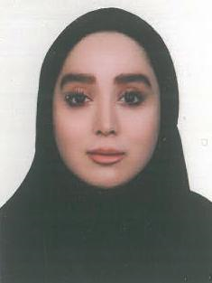
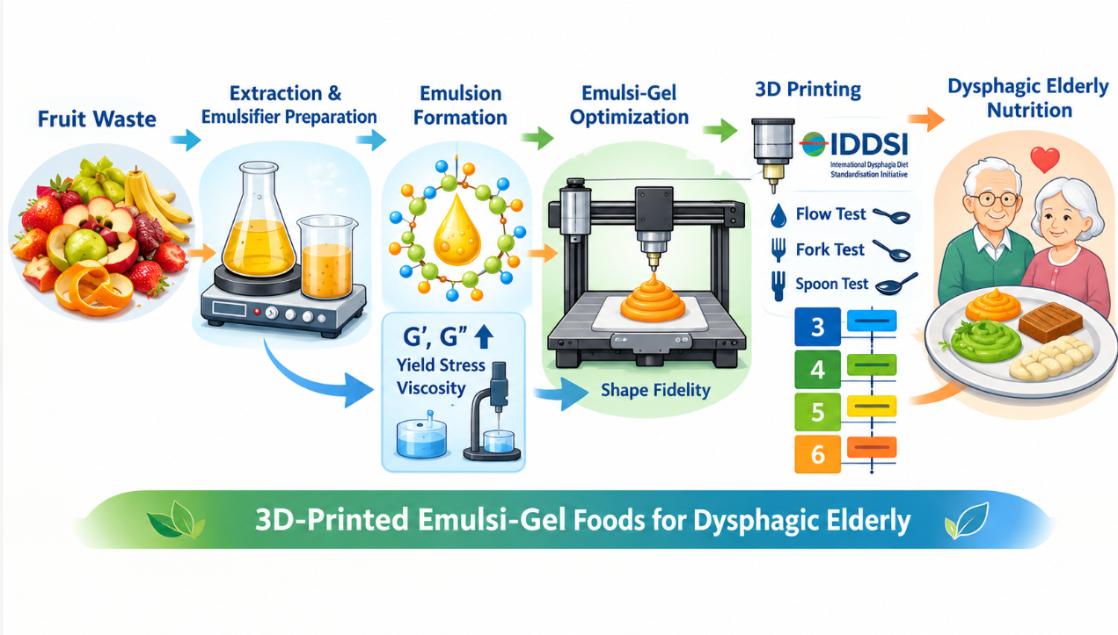
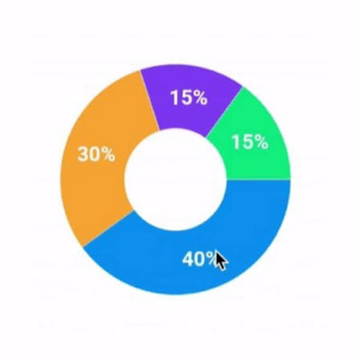
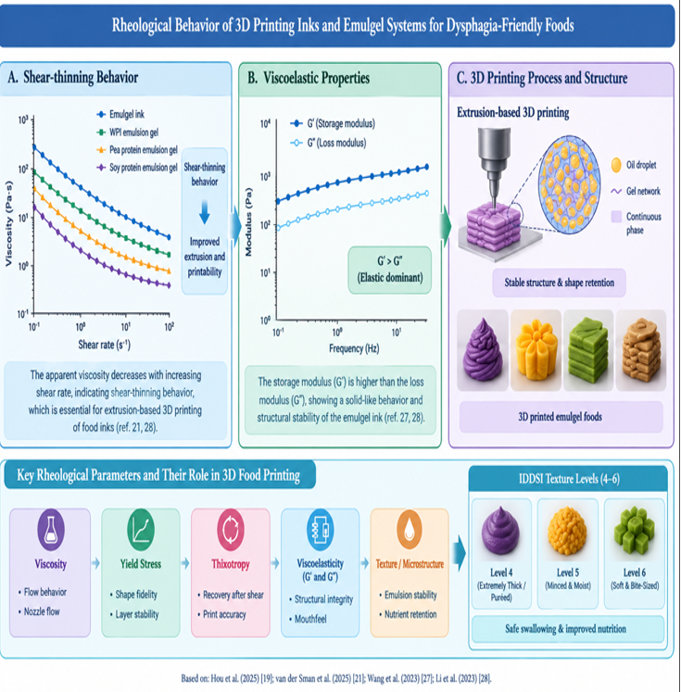
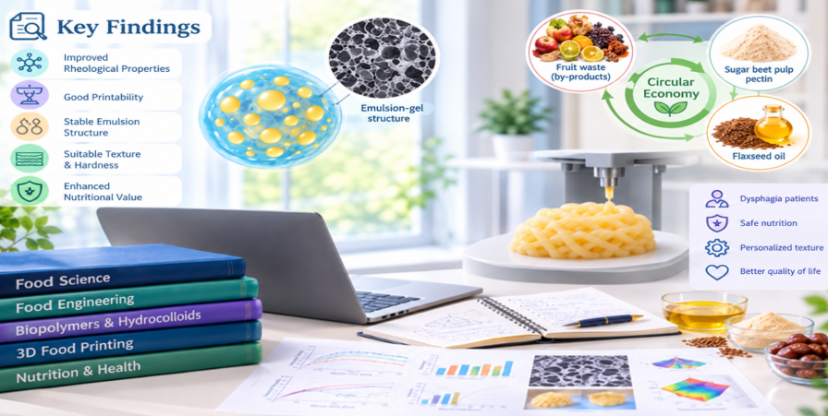
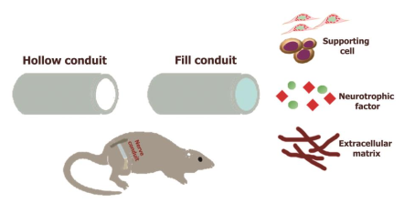
if available
Code: 1711
عکس نویسنده
ژل امولسیون‌های حاصل از ضایعات‌میوه؛ رویکردی نوین در مدیریت تغذیه دیسفاژی
فرزانه غیبی(1)، اعظم اعرابی جشوقانی(2)، مریم جعفری(3)، نبیه فرهامی(4)
(1) گروه علوم و صنایع‌ غذایی، واحد نجف آباد، دانشگاه آزاد اسلامی، نجف آباد، ایران
(2) مرکز تحقیقات محیط زیست انسانی و توسعة پایدار، واحد نجف آباد، دانشگاه آزاد اسلامی، نجف آباد، ایران
(3) گروه علوم و صنایع غذایی، واحد شهرکرد، دانشگاه آزاد اسلامی، شهرکرد، ایران
(4) گروه شیمی، واحد ماهشهر، دانشگاه آزاد اسلامی، ماهشهر، ایران
چکیده تصویری (در صورت موجود بودن)
مقدمه
یافته ها
نتیجه گیری
ضایعات میوه‌های حاوی فیبر و پکتین به‌عنوان یکی از فراوان‌ترین پسماند‌های صنایع‌غذایی هستند که حاوی مقادیر قابل توجهی فیبر‌غذایی، پلی‌فنول‌ها، ترکیبات آنتی‌اکسیدانی و مواد‌معدنی بوده ومی‌توانند ضمن افزایش ارزش تغذیه‌ای، بر ویژگی‌های عملکردی سامانه‌های غذایی نیز اثرگذار باشند. استفاده مستقیم از پودر ضایعات میوه به دلیل ویژگی‌های سطحی و محدودیت در برهم‌کنش با سایر اجزای فرمولاسیون، ممکن است موجب کاهش یکنواختی ساختار و افت کیفیت رئولوژیکی شود(3). ژل‌-‌امولسیون‌ها به عنوان سیستم‌های غذایی پیشرفته، به دلیل ساختار هیبریدی خود، گزینه‌ای بسیار مناسب برای این کاربرد به شمار می‌آیند(4). استفاده از ساختارهای ژل -امولسیون به دلیل اینکه قابلیت تنظیم دقیق خواص رئولوژیکی، رفتار ویسکوالاستیک و تنش‌تسلیم را دارند، می توانند همزمان نقش حامل مواد‌مغذی و اصلاح‌کننده بافت را ایفا کرده و به عنوان یک جوهر در پرینت سه بعدی در طراحی غذاهایی با رفتار رقیق شونده برشی، مناسب برای بیماران دیسفاژی باشد. (5).
با بهره‌گیری از پسماند‌های میوه در قالب غذا‌های سلامت‌محور و چاپ‌شده، می‌توان ضمن تحقق اصول اقتصاد‌چرخشی، گامی مؤثر در‌جهت پیشگیری از سوءتغذیه و بهبود کیفیت زندگی سالمندان‌دیسفاژی بر‌داشت(6).
اختلال‌بلع یا دیسفاژی به‌عنوان یک عارضه شایع سالمندی، نیازمند توسعه مدیریت دقیق تغذیه‌ای در این جمعیت است (1). طراحی محصولات جدید غذایی به‌‌عنوان راهکاری نوین برای غلبه بر چالشهای بافتی و بهبود کیفیت زندگی سالمندان معرفی شده‌است (2).
روش ها
رفرنس ها
این مطالعه ، مروری بررسی نقش پسماند‌های کشاورزی در توسعه جوهر‌های غذایی، جهت ارتقای سلامت سالمندان دیسفاژی بود که بر‌اساس بررسی و تحلیل متون علمی معتبر منتشر‌شده در پایگاه‌های اطلاعاتی بین‌المللی انجام شد.
1-Jędrusek‐Golińska A,GóreckaD, Buchowski M, Wieczorowska‐Tobis K, Gramza‐Michałowska A, Szymandera‐Buszka K. Recent progress in the use of functional foods for older adults: A narrative review. Comprehensive Revie in Food Science and Food Safety. 2020;19(2):835-56.
2-Feng M, Zhang M, Bhandari B, Li C, Mujumdar AS. Utilizing 3D printing to create sustainable novel food products with innovative ingredients. Innovative Food Science & Emerging Technologies. 2025;99.
3-Niroula A, Alkhyeli A, Abdulsamad F, Rabbani A, Stathopoulos C, Nazir A. Alkali-Assisted Extraction of Date Seeds for Stabilizing Bioactive-Rich Oil-in-Water Emulsions. ACS food science & technology. 2025;5(2):640-52.
4-Singh VK, Qureshi D, Nayak SK, Pal K. 10 - Bigels. In: Pal K, Banerjee I, editors. Polymeric Gels: Woodhead Publishing; 2018. p. 265-82.

